Slide 1
Pérdida económica por maquinaria vial bajo custodia
Regresión + alerta crítica · TP Integrador de Aprendizaje Automático
Grupo 5 · Maciel Fátima · Díaz José · Carrera Carla · Sarmiento Rodrigo
Datos simulados · umbral y costos: supuestos didácticos
Notes:
Presentarse. Aclarar desde el inicio que los datos son simulados y que las métricas valen dentro de la simulación.

Slide 2
Problema, usuario y decisión
Problema
Usuario y decisión
Maquinaria vial inmovilizada en custodia: cada mes de inactividad genera una pérdida económica y hay recursos limitados para atenderla.
Área administrativa de custodia: prioriza la revisión de los equipos con pérdida esperada crítica.
Momento de la predicción
Las dos salidas
Inspección inicial del equipo, con los meses de inactividad a la fecha de consulta. Solo se usan datos conocidos en ese momento.
Regresión: pérdida estimada en USD.
Clasificación: crítico = 1 si pérdida ≥ USD 100.000.
Notes:
Cada mes de inactividad acumula pérdida. Hay que decidir qué equipos atender primero. Dos salidas: cuánto se espera perder (regresión) y si será crítico (clasificación).

Slide 3
Datos: simulados, documentados y limpiados
Variable | Rol | Rango / categorías
tipo_equipo | Predictor | 6 tipos de maquinaria
provincia | Predictor | 5 provincias
meses_inactividad | Predictor | 1 a 120
anio_fabricacion | Predictor | 2000 a 2026
estado_motor | Predictor | Funcional / Requiere reparación / Avería grave
perdida_economica_usd | Obj. regresión | USD ≥ 0
perdida_critica | Obj. clasificación | 1 si pérdida ≥ 100.000
Controles de calidad
20 duplicados · 10 imposibles (−3, 999) · 51 faltantes
2.520 → 2.440 filas
Fuga de información
Objetivos e id fuera de las entradas.
Cada fila = un equipo inspeccionado al ingresar a custodia. Sin datos personales.
Clases
≈ 45 % críticos (balanceado)
Notes:
Fuente: generada por el grupo con semilla 42 (fórmula en datos/README.md). Se limpió a propósito un crudo con problemas.

Slide 4
Umbral y costo de los errores
Umbral: USD 100.000 (≥)
Límite a partir del cual el equipo requiere revisión prioritaria. Supuesto didáctico, aplicado igual en datos, notebook, app e informe.
Falso negativo · costo 5
Falso positivo · costo 1
Se dice «normal» pero era crítico: el equipo urgente queda sin atender y sigue acumulando pérdida cada mes.
Se dice «crítico» pero no lo era: una revisión innecesaria que solo consume tiempo de inspección.
La razón 5:1 es un supuesto: se prueba también 1:1, 3:1 y 10:1 (sensibilidad).
Notes:
El umbral es un supuesto: nivel de pérdida desde el cual el equipo pasa a revisión prioritaria. Usamos >= en todos los componentes. FN cuesta 5 porque la pérdida se acumula mes a mes.

Slide 5
Protocolo de evaluación y baselines
Partición 60 / 20 / 20 estratificada, semilla 42 (1.464 · 488 · 488)
Test aislado hasta el final; selección solo con validación
Escalado y codificación dentro del Pipeline, ajustados solo con entrenamiento
Mismos casos de test para regresión y clasificación
DummyRegressor (media)
MAE USD 71.057
RMSE USD 92.758 · R² ≈ 0
DummyClassifier (más frecuente)
Accuracy 0,551 · recall 0
Costo 1.095
Notes:
Test separado antes de comparar modelos; se usa una sola vez. Mismos casos para regresión y clasificación. El baseline es el piso.

Slide 6
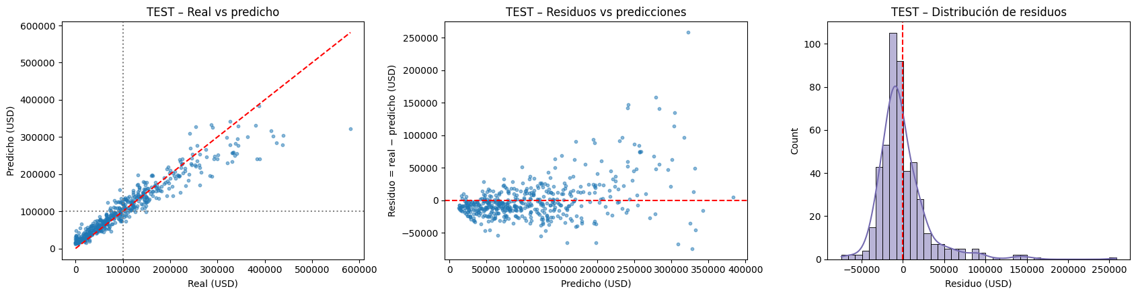
Regresión: KNN k=15 supera al baseline
Modelo (validación) | MAE | RMSE | R²
Dummy | 68.849 | 86.833 | −0,005
Árbol prof=3 | 36.431 | 52.206 | 0,637
Árbol prof=5 | 29.832 | 42.576 | 0,758
Árbol prof=10 | 19.954 | 29.098 | 0,887
KNN k=5 | 22.493 | 31.929 | 0,864
KNN k=15 ✔ | 18.858 | 26.590 | 0,906
Los 10 mayores errores son subestimaciones de Topadoras y Motoniveladoras con muchos meses; siguen sobre el umbral, así que la alerta no cambia.
Test: MAE USD 20.619 · R² 0,882
−71 % de error frente al baseline. El MAE ≈ 21 % del umbral.
Residuo medio ≈ 0 · sobreestima 64 % / subestima 36 %
Notes:
Se compararon dummy, árbol prof 3/5/10 y KNN k 5/15 con StandardScaler en Pipeline. Elegido por MAE en validación. Errores más grandes: subestimaciones de equipos de alto valor, que igual quedan sobre el umbral.

Slide 7
Clasificación: Árbol de decisión prof=10
Modelo (validación) | Acc | Rec | F1 | FP | FN | Costo
Dummy | 0,551 | 0,000 | 0,000 | 0 | 219 | 1.095
Árbol prof=3 | 0,828 | 0,895 | 0,824 | 61 | 23 | 176
Árbol prof=5 | 0,891 | 0,836 | 0,874 | 17 | 36 | 197
Árbol prof=10 ✔ | 0,930 | 0,895 | 0,920 | 11 | 23 | 126
KNN k=5 | 0,904 | 0,849 | 0,888 | 14 | 33 | 179
KNN k=15 | 0,922 | 0,900 | 0,912 | 16 | 22 | 126
GaussianNB | 0,853 | 0,817 | 0,833 | 32 | 40 | 232
Test (una sola vez)
Accuracy 0,904
Precision 0,891 · Recall 0,895
F1 0,893
FP 24 · FN 23 · costo 139
Baseline
Recall 0 y costo 1.095: no detecta ningún equipo crítico.
Notes:
Se compararon dummy, árbol, KNN y GaussianNB. Empate en costo entre árbol prof 10 y KNN 15 (126); desempate por F1 fijado de antemano.

Slide 8
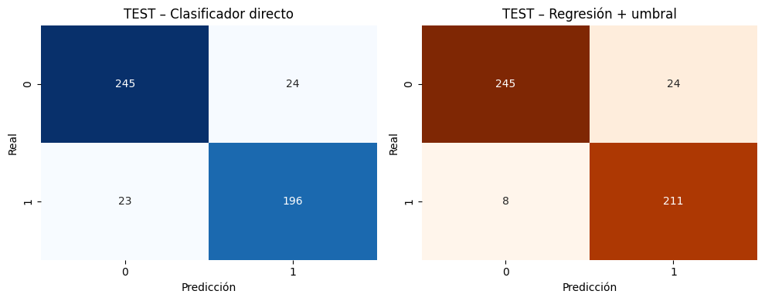
Comparación integrada: ¿qué sistema conviene?
Sistema | Acc | Prec | Rec | F1 | FP | FN
Clasificador directo | 0,904 | 0,891 | 0,895 | 0,893 | 24 | 23
Regresión + umbral | 0,934 | 0,898 | 0,963 | 0,930 | 24 | 8
Recomendación
Regresión + umbral: menor costo con cualquier razón de costos y menos FN. Derivar a revisión manual los casos en que discrepan (53) y los cercanos al umbral.
Notes:
Mismos 488 casos. La regresión + umbral tiene los mismos FP pero baja los FN de 23 a 8. La conclusión se mantiene con cualquier proporción de costos. Una sola partición: no medimos variabilidad.

Slide 9
Errores y casos cercanos al umbral
Real | Predicho | Error | Crítico real | Reg+umbral | Directo | Consecuencia
89.877 | 101.290 | 11.413 | 0 | 1 | 1 | FP: revisión innecesaria
96.853 | 102.561 | 5.708 | 0 | 1 | 1 | FP: revisión innecesaria
110.586 | 96.319 | 14.268 | 1 | 0 | 1 | FN: crítico sin atender
106.863 | 90.840 | 16.023 | 1 | 0 | 1 | FN: crítico sin atender
48 casos
33 % vs 4 %
12 de 32
estimados a ≤ USD 10.000 del umbral concentran 16 de los 32 errores
error de alerta dentro de la franja frente a fuera de ella
errores de alerta con error numérico ≤ MAE (USD 20.619)
Notes:
Buen MAE no garantiza buena clasificación: 12 de 32 errores de alerta tuvieron error numérico menor o igual al MAE.

Slide 10
Aplicación Flask y despliegue en Vercel
Formulario con las 5 variables y validación en el servidor
Muestra: pérdida estimada, alerta regresión + umbral, alerta del clasificador, coincidencia o discrepancia y distancia al umbral
Interpretación comprensible y advertencias de limitaciones
Solo carga los Pipelines (joblib) y ejecuta predict: no entrena ni acepta archivos
Tablero de flota con filtros, proyección y dictamen visual
24 pruebas funcionales aprobadas
Despliegue
GitHub → Vercel (Flask detectado desde app.py).
Probado desde otro dispositivo.
URL pública
(completar: https://<proyecto>.vercel.app)
Notes:
Demostración en vivo: cargar un caso, mostrar las dos alertas, coincidencia y advertencias. Mostrar un caso inválido. Mostrar la URL en el celular.

Slide 11
Limitaciones y cuándo no usar la solución
Datos simulados
Supuestos
Los modelos aprenden la fórmula. R² 0,88 y accuracy no prueban capacidad real.
Umbral de USD 100.000 y costos 5:1 requieren validación con datos observados.
Una sola partición
No usar
8 vs 23 FN proviene de un test de 488 casos; no se midió la variabilidad.
Como dictamen pericial, con equipos reales sin validar, ni fuera de los rangos de entrenamiento.
Notes:
Cerrar con honestidad: R² alto = consecuencia de la fórmula. Recomendación: apoyo a priorización, no dictamen.

Slide 12
Conclusiones
Ambos modelos superan ampliamente a sus baselines.
La regresión + umbral detecta más casos críticos (recall 0,963) y tiene menor costo.
Los errores se concentran cerca del umbral: se requiere revisión humana allí.
La herramienta es una demostración con datos simulados.
¿Preguntas?

